Slide 1



КЕАҚ «Д. Серікбаев атындағы Шығыс Қазақстан техникалық университеті»
Цифрлық технологиялар және жасанды интеллект мектебі
«Электроника» пәні бойынша
лекциялар курсы
10 - ЛЕКЦИЯ
Цифрлық технологиялар және жасанды интеллект мектебінің қауымдастырылған профессоры АЛИБЕККЫЗЫ К.
Өскемен, 2024 г.

Slide 2

АУЫСПАЛЫ КЕРНЕУ ТҮЗЕТКІШТЕРІ
Электрондық аспаптарды қоректендіру үшін жоғары сапалы тұрақты кернеу қажет. Алғашқы желіде ереже бойынша ауыспалы кернеу 220 В болғандықтан аралық құрылғыда ауыспалы кернеуді түзету, тұрақтандыру қажеттігі туындайды.
Ауыспалы кернеулерді төмендету үшін трансформаторлар қолданылады(трансформатор қолданылмайтын сызбаларда болады). Трансформатордан ауыспалы кернеу түзеткішке түседі. Түзеткіш деп ауыспалы токтын екі полярлы кернеуін бір полярлы зарядталған кернеуге айналдыратын құрылғы. Олар үш түрлі болады: жарты периодты, екі жарты периодты және көпірлі.
1 сурет - Жартыпериодты түзеткіш сызбасы
2

Slide 3
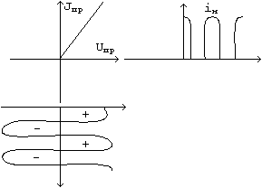
Бұл сызбада ауыспалы кернеудің трансформатордан диодқа өтеді, диод ауыспалы токты бірполярлы токқа түзететін құрылғы. Диод негізінен токты бір бағытта ғана өткізетін болса, бұл сызбада ол оң жартытолқынды өткізеді.
2 сурет - Кернеудің жартыпериодты түзеткіш диаграммасы
3

Slide 4
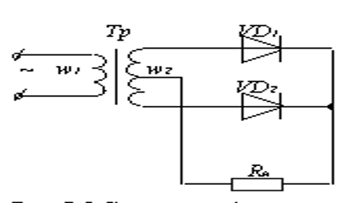
Бір жартытолқынды жоғалту маңызды кемшілік болып табылады. Суретте жарты фазалы екіжарты периодты ауыспалы токтын түзетілінуі көрсетілген
3 сурет - Екі жарты периодты түзетіліну сызбасы.
4

Slide 5
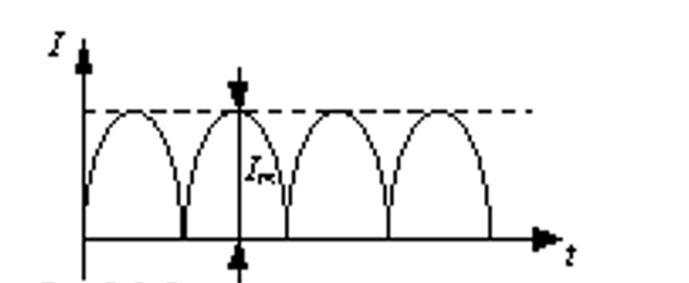
Суретте екі жарты периодты түзету сызбасынан жартыперидты кернеудің түзетіліну диаграммасы көрсетілген
4 сурет - Жартыпериодты түзетіліну сызбасынан көрсетілген токтын диаграммасы
5

Slide 6
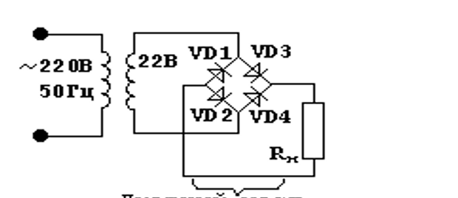
Kоэффициент пульсаций жартыпериодқа қарағанда екі жарты периодта салыстырмалы түрде аз болады. Екі жарты периодты сызбаның кемшілігі болып трансформатордың орамдарын екі есе көбейту қажеттігі болып табылады, сондықтан практикада мостовая түзеткіш сызбасын қолдану кеңінен таралған.
5 сурет - Бір фазалы түзеткіштің көпір сызбасы
6

Slide 7

6 сурет - Түзеткіштің көпір сызбасындағы кедергіден өтетін ток диаграммасы
Түзеткіштің көпір сызбасында кіріс кернеудің оң таңбалы жарты толқыны кезінде VD₁ және VD₃ диодтары ашылады да тізбектегі жүктемеде ток импульсі пайда болады. Кернеудің теріс таңбалы толқыны VD₂ и VD₄ диодтарын ашады, осы кезде жүктемеде ток импульсі жүреді. Көпір сызбасы өткен сызбаға ұқсас сипаттамаларға ие. Көпір сызбасында екінші орамдардың саны өткен сызбаға қарағанда аз болуы оның артықшылығы болып табылады. Қазіргі кезде түзеткіш сызбасында жеке диодтар емес көпір сызбасын құрайтын 4 диод жиынтығы қолданылады
7

Slide 8
Қолданылған әдебиеттер
1 Агаханян Т.М. Интегральные микросхемы: Учеб. пособие для вузов. – М.: Энергоатомиздат, 2015. – 464с., ил.
2 Аринова Н.В. Основы электроники: Рабочая программа, задания и ме­тодические указания к контрольным работам для студентов специальности 050716 «Приборостроение» заочной формы обучения. ВКГТУ. - Усть-Каменогорск, 2014. – 51с.
3 Бочаров Л.Н. и др. Расчет электронных устройств на транзисторах / Бочаров Л.Н., Жебряков С.К., Колесников И.Ф. – М.: Энергия, 2012. – 208с., ил. – (Массовая радиобиблиотека; Вып. 963).
4 Забродин Ю.С. Промышленная электроника: Учебник для вузов. – М.: Высш. Школа, 2011. – 496 с., ил.
5 Герасимов В.Г., Князев О.М. и др. Основы промышленной электроники. – М.: Высшая школа, 2000.
8

Slide 9
НАЗАРЛАРЫҢЫЗҒА РАХМЕТ!

